Slide 1
Vstupní školení v oblasti BOZP

Slide 2
Nástup do zaměstnání
Předepsaný oděv + obuv + jmenovka
Dle rozpisu služeb
Slušné, klidné a ohleduplné chování
Vždy používat osobní ochranné pracovní prostředky

Slide 3
Zaměstnancům je zakázáno
Přinášet a užívat alkoholické nápoje, zneužívat návykové látky v areálu FNOL
Kouřit na pracovištích mimo vyhrazená místa
Odstraňovat nebo poškozovat bezpečnostní zařízení, kryty a značky
Pracovat bez pověření a zaškolení se strojním, elektrickým a jiným zařízením
Opravovat stroje, manipulovat s nimi za chodu
Nerozumíte-li něčemu požádejte vedoucího o vysvětlení
Přímý vedoucí zajistí vybavení OOPP před příchodem na pracovní místo i ke každé pracovní činnosti.

Slide 4
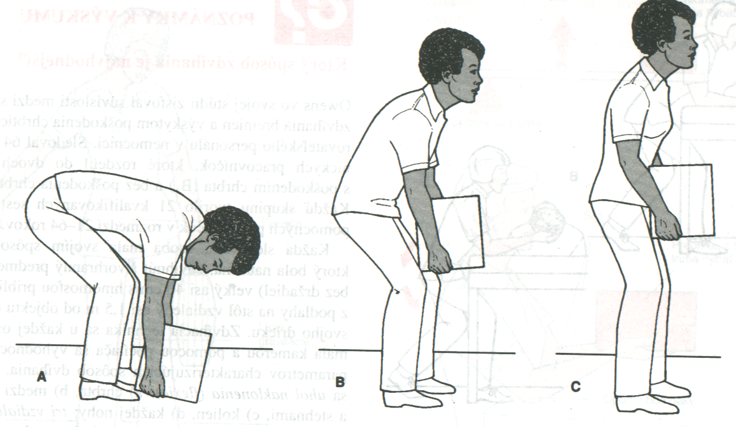
Minimální požadavky na bezpečnou ruční manipulaci s materiálem a břemeny
Dodržovat hmotnostní limity, zásady správné techniky ručního zvedání a přenášení břemen a pacientů
Při zvedání pacientů používat pojízdného zvedáku nebo stropních zvedáků, přizvat si na pomoc další sestru, sanitárku
Polohování, zvedání
- nesoběstačného pacienta provádí nejméně 3 lidé
- částečně soběstačného pacienta provádí nejméně 2 lidé

Slide 5
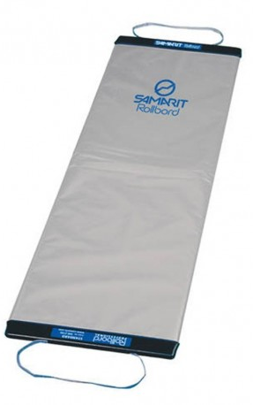
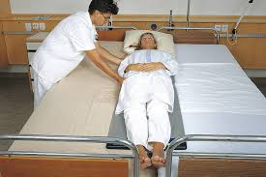
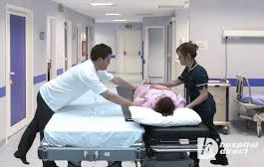
Rollbord, přesouvací podložka k přesunu pacientů

Slide 6
Hygiena rukou
Mytí rukou 40-60 sekund pouze
Při viditelném znečištění
Před jídlem, po jídle
Po použití WC
Hygienická dezinfekce 30 sekund
Před a po kontaktu s pacientem a jeho okolím
Před aseptickými výkony
Po manipulaci s biologickým materiálem
Rukavice nenahrazují hygienickou dezinfekci rukou

Slide 7
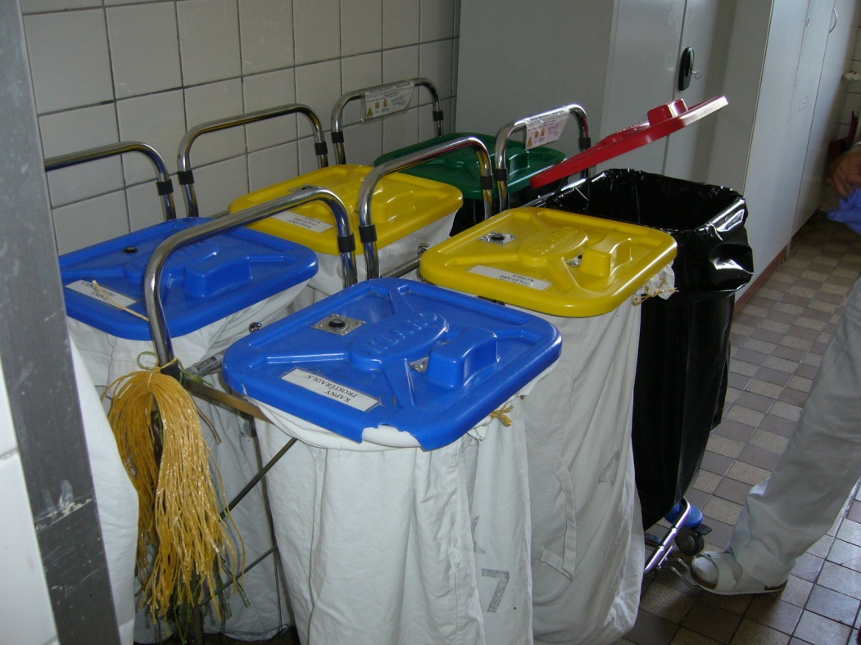
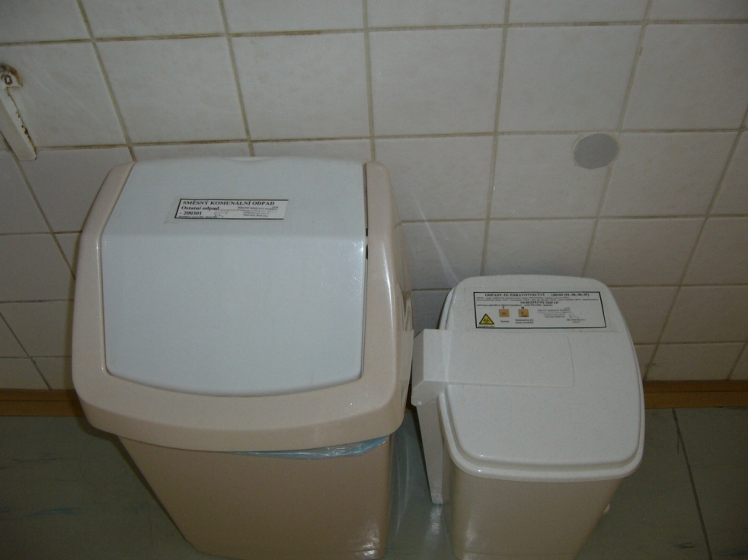
Třídění odpadů a manipulace s prádlem

Slide 8
Třídění odpadů a manipulace s prádlem
Barvy pytlů dle druhu odpadu:
Komunální odpad – modrý pytel
Infekční odpad – černý pytel
Ostré předměty – žluté odpadní plastové nádoby
Léčiva – žlutý pytel
Chemické látky – zelený pytel
PET lahve – průhledný pytel
Papír – průhledný pytel
Infekční prádlo – hnědý pytel

Slide 9
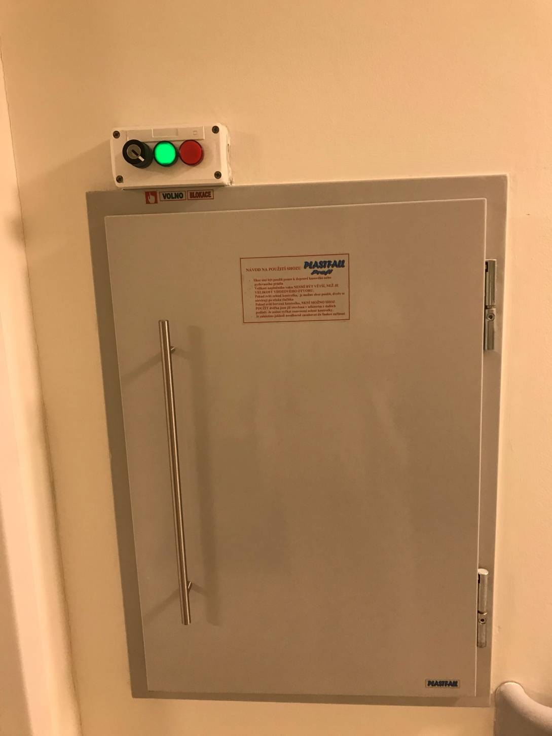
Manipulace se špinavým prádlem
Gravitační shoz na prádlo
– klíče na pracovištích
Pytle maximálně 10 kg prádla
Dbát bezpečnosti při shozu
Odklízet pytle
Odkládat na vozík pro
transport do prádelny
Příprava pytlů s prádlem
pro transport do prádelny

Slide 10
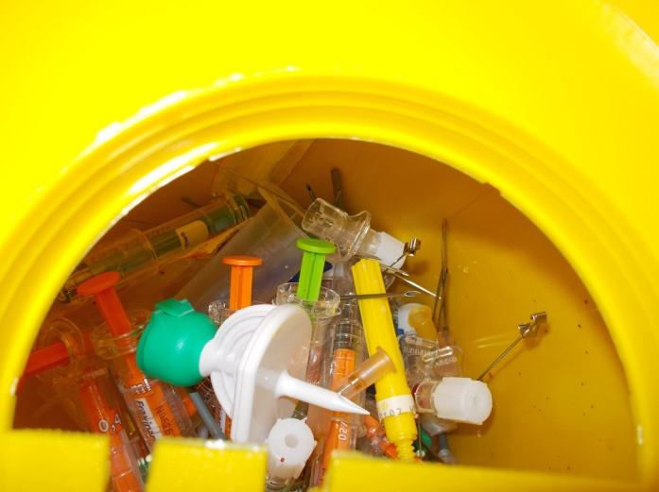
Zdroje poranění ostrými předměty
jehla
skalpel
žiletka
sklo
drát
nůžky

Slide 11
Postup při poranění a závažné kontaminaci kůže a sliznic
Nechat ránu několik minut krvácet, poté asi 10 min důkladně vymývat mýdlem a dezinfikovat dezinfekčním přípravkem s virucidním účinkem
Nahlásit staniční nebo vrchní sestře, která zajistí odběry a vyšetření, poučení a další sledování
Odběr vzorku krve k sérologickému vyšetření protilátek proti VHA, VHB, VHC v době expozice a odběr krve pacienta, jehož biologickému materiálu byl zaměstnanec exponován

Slide 12
Pracovní úrazy
Úrazem je poškození zdraví nebo smrt zaměstnance, došlo-li k nim nezávisle na jeho vůli krátkodobým, náhlým a násilným působením zevních vlivů při plnění pracovních úkolů nebo v přímé souvislosti s ním.
Odškodňování pracovních úrazů Zaměstnanci, který utrpěl pracovní úraz nebo u něhož byla zjištěna nemoc z povolání, je zaměstnavatel v rozsahu, ve kterém za škodu odpovídá, povinen poskytnout náhradu za:
→ ztrátu na výdělku
→ bolestné
→ ztížení společenského uplatnění
→ účelně vynaložené náklady spojené s léčením
→ věcnou škodu.

Slide 13
Pracovní úrazy
Povinnosti zaměstnavatele → pracoviště → vedoucí zaměstnanec
→ zajištění první pomoci
→ vyšetření příčin a okolností
→ evidence na pracovišti do deníku úrazů
→ vyhotovení záznamu
Povinnosti zraněného zaměstnance:
→ oznámení vznik úrazu
→ poskytnutí první pomoci
→ spolupráce při vyšetřování

Slide 14
Vstupní školení v oblasti PO

Slide 15
Обов’язки особи та порядок повідомлення про пожежу
1. Будь-яка особа, яка спричинить пожежу, виявить пожежу або отримає попередження про пожежу, починає здійснювати заходи, спрямовані на гасіння пожежі, усіма наявними вогнегасними засобами.
2. Якщо загасити пожежу неможливо, необхідно негайно повідомити про пожежу або організувати повідомлення про пожежу на пожежний пост лікарні за номером 1150 або за номером телефону 588 441 150.
3. Якщо є ризик затримки, про пожежу можна повідомити безпосередньо до Пожежно-рятувальної служби за номером 150.
4. Повідомляючи про пожежу, необхідно зазначити:
- де горить (будівля, поверх, робоче місце, простір)
- що горить і масштаби пожежі
- що знаходиться під загрозою від пожежі або яка небезпека (наприклад, життю та здоров’ю людей, небезпека вибуху тощо)
- чи потрібна евакуація людей та майна
- хто дзвонить (ім’я та прізвище), звідки дзвонить (місце) та номер телефону, з якого повідомляється про пожежу.

Slide 16
Обов’язки особи та порядок повідомлення про пожежу
5. Після закінчення дзвінка з повідомленням про пожежу необхідно зачекати на зворотний дзвінок з перевіркою повідомлення про пожежу.
6. Пожежна тривога в палаючому будинку оголошується закликом «HOŘÍ/ГОРИТЬ». Якщо в будівлі встановлена електрична пожежна сигналізація, то пожежна тривога спрацьовує натисканням найближчого кнопкового сповіщувача цієї сигналізації.
Важливі номери екстрених служб
 | Екстрений виклик | 112
 | Диспетчерська пожежно-рятувальної служби (HZS) Оломоуцького краю | 150
 | Поліція Чеської Республіки | 158
 | Швидка допомога | 155
 | Технічний диспетчер Оломоуцької факультетської лікарні | 588 442 222

Slide 17
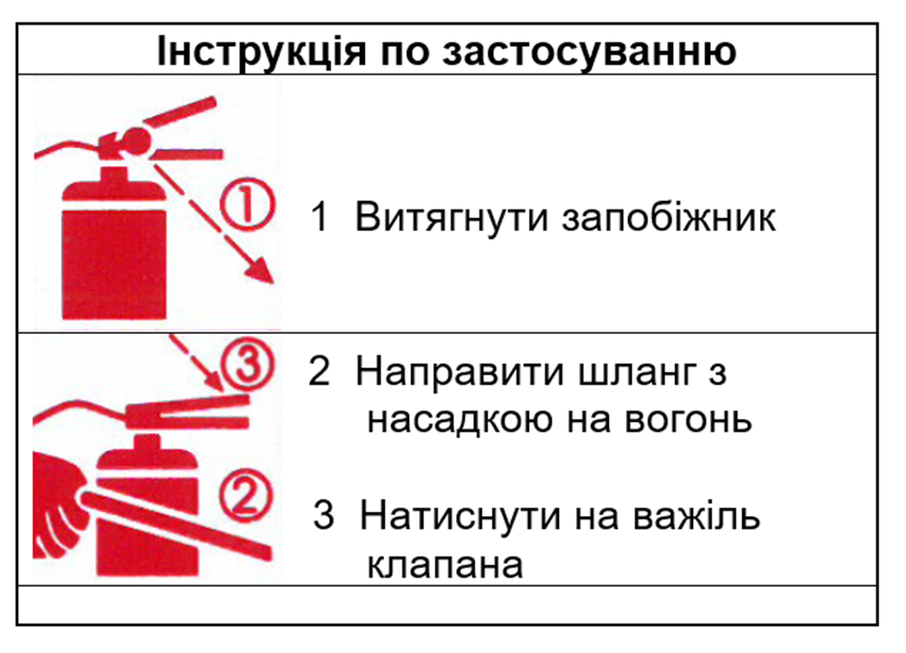
Порошковий вогнегасник

Slide 18
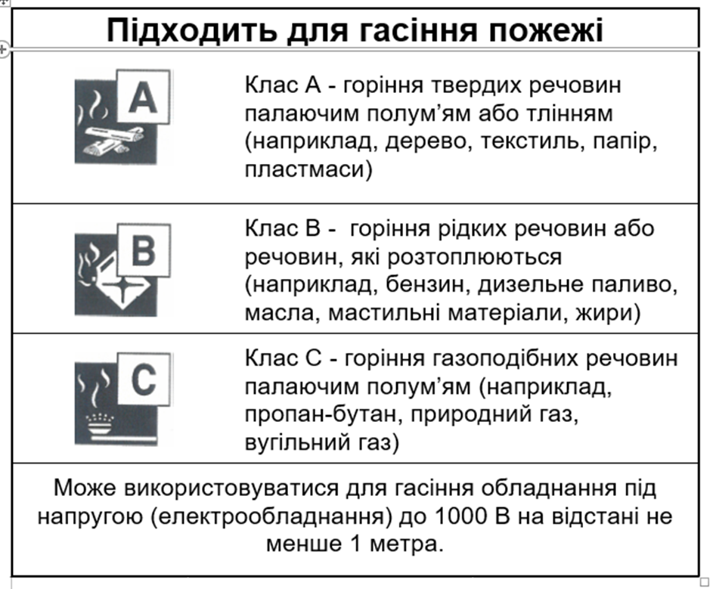
Порошковий вогнегасник

